Slide 1
ELECTRA / EV CHARGING PLATFORM · 第十一组
东软电动汽车充电桩
应用管理平台
• 第十一组 · 项目答辩
• 移动端充电服务 / 三屏运营可视化 / 服务端业务闭环
• 成员与指导教师：待填写 · 交付日期：2026-09-07
2026.09.07 / 交付与答辩 01 / 24
Notes:
今天汇报充电桩应用管理平台。项目围绕用户找桩、预约、充电和结算建立业务闭环，同时提供三类运营大屏。我们将区分真实业务、历史数据和视觉演示，重点说明数据一致性与验证证据。

Slide 2
ELECTRA / EV CHARGING PLATFORM · 第十一组
需求与交付边界
• 用户：查找站点、筛选电桩、预约启停、钱包与历史订单
• 运营：维护用户/站点/电桩，查看订单、统计和操作日志
• 展示：APP 六个核心界面与总览、站点态势、订单分析大屏
• 新 Electra 全权限管理界面：五页面与管理抽屉已实现
2026.09.07 / 交付与答辩 02 / 24
Notes:
需求既包括移动端交互，也包括管理与运营展示。独立 Electra 后台已接入现有服务，可通过页面管理用户、站点、电桩、订单与资金。本次新增验收将页面操作和数据库状态连接起来，区分模拟展示与真实业务变更。

Slide 3
ELECTRA / EV CHARGING PLATFORM · 第十一组
系统架构：数据库决定业务状态
• Qt 用户端 / Qt 管理端 / Web → FastAPI REST 与 WebSocket
• AccountService / ChargingService / AdminService → asyncpg
• PostgreSQL：账户、站点、电桩、订单、账本、日志、事件
• 后台 reconcile 周期校准：超时取消、余额耗尽结算
2026.09.07 / 交付与答辩 03 / 24
Notes:
采用模块化单体，避免课程项目过早拆分微服务。前端发出命令，服务端校验身份并在数据库事务中更新状态；WebSocket 用于推送变化，断线后的真实状态仍以查询接口和数据库为准。

Slide 4
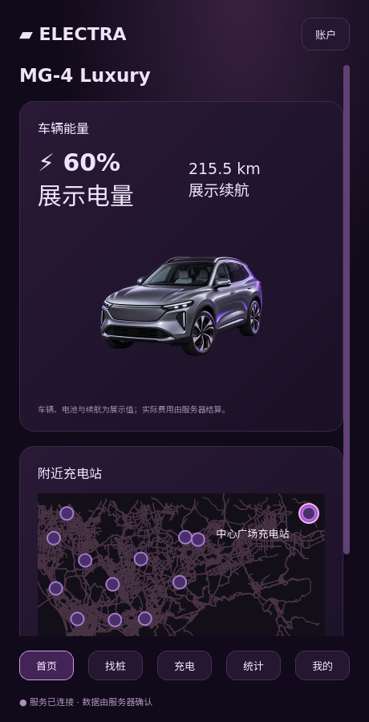
ELECTRA / EV CHARGING PLATFORM · 第十一组
Qt 用户端：原生 C++17 实现
• Qt 6.5.3 Widgets；首页、找桩、详情、充电、统计与账户
• 沿用深紫卡片、车辆资产和能量光环，QPainter 原生绘制
• 验证码登录、钱包充值、预约启停、结算与历史订单
• Web 用户端保留；桌面程序没有嵌入浏览器
2026.09.07 / 交付与答辩 04 / 24
Notes:
根据总体架构要求新增原生Qt用户端。网络访问由C++异步请求完成，车辆和地图由Qt控件与自绘构成；服务器继续决定真实电量、费用和状态。原Web页面保留，不能把Web访问等同于运行Qt程序。

Slide 5
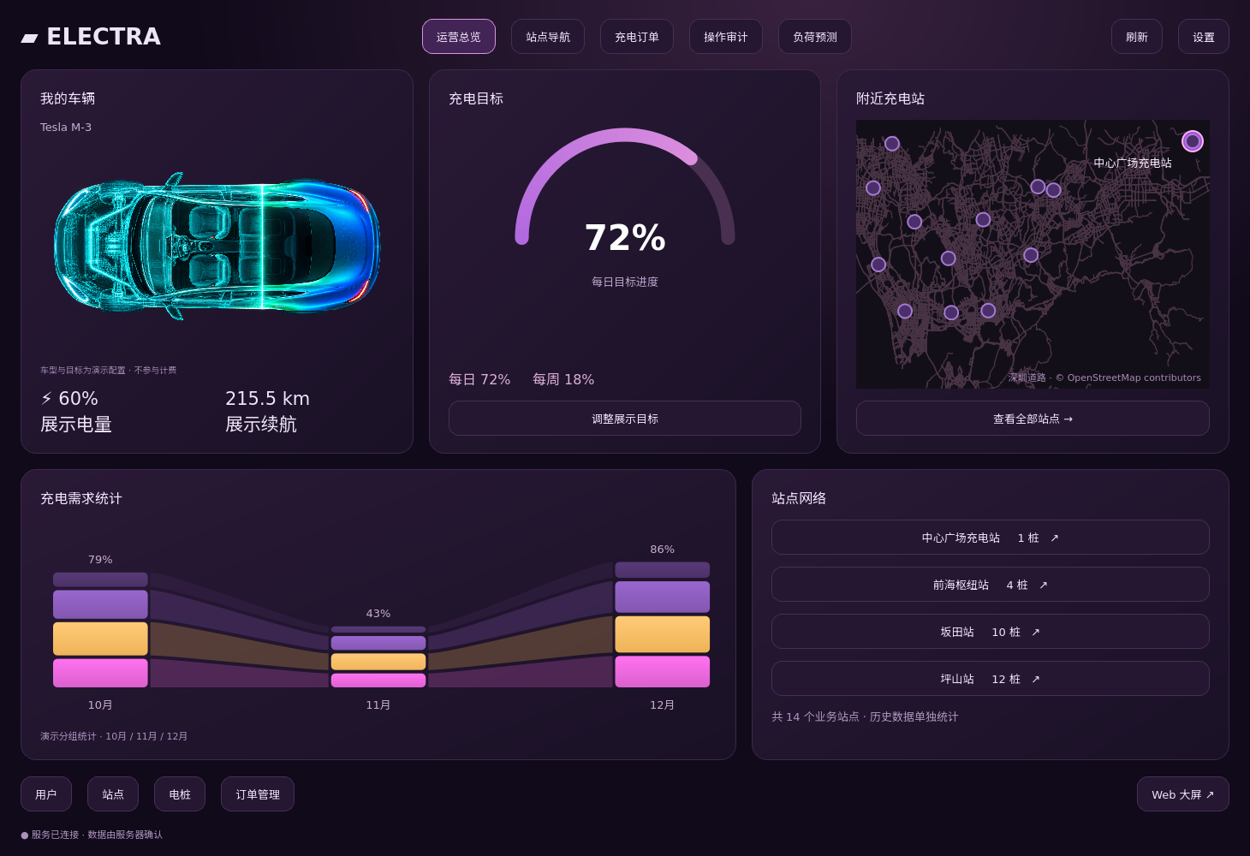
ELECTRA / EV CHARGING PLATFORM · 第十一组
Qt 管理端：五页运营工作台
• C++17 / Qt Widgets；Qt Charts 只链接管理端
• 运营总览、站点导航、充电订单、操作审计、负荷预测
• 原生管理表单接入用户、设备、订单、资金与设置接口
• Ubuntu 已编译；Windows 提供构建脚本，尚未运行验证
2026.09.07 / 交付与答辩 05 / 24
Notes:
管理员桌面端复用后端权限和事务边界。Qt Charts展示环图和预测折线，QPainter重绘目标环、流带与地图。管理员所有写操作通过原API确认，不直接访问数据库。用户要求跳过后续完整验收，因此不能声称Qt完整业务验收已通过。

Slide 6
ELECTRA / EV CHARGING PLATFORM · 第十一组
Qt 本地缓存与交付边界
• SQLite 仅存配置和带时间戳快照，按服务与用户隔离
• JWT 内存保存；离线不能提交交易，也不离线排队
• WebSocket 按会话游标重连，恢复后重新读取 REST 快照
• 保留 Web 大屏；本次未迁移 Vue 或新增 MLflow/ONNX
2026.09.07 / 交付与答辩 06 / 24
Notes:
SQLite不是第二套账本。客户端可在断网时查看已缓存数据，但不自行决定余额或电桩占用。Qt版本交付Linux程序、源码与Windows构建入口；完整交互和Windows运行按实际状态说明，既有Web验收不等于Qt验收。

Slide 7
ELECTRA / EV CHARGING PLATFORM · 第十一组
数据模型与约束
• app_user 1—N charging_order；station 1—N charger
• charger 1—N charging_order；订单关联 wallet_entry
• 部分唯一索引：用户与电桩各最多一个活动订单
• 金额采用 Decimal / numeric；行锁与事务保护结算
2026.09.07 / 交付与答辩 07 / 24
Notes:
实体关系围绕订单展开。站点包含电桩，用户对电桩创建订单。活动状态的唯一索引阻止重复占用，行锁保护钱包与订单更新；金额使用十进制类型，避免二进制浮点误差。

Slide 8
ELECTRA / EV CHARGING PLATFORM · 第十一组
充电闭环与资金一致性
• reserved → charging → completed
• reserved → cancelled：主动取消或预约过期
• 预约 / 充值请求携带幂等键；结算只生成一次扣款
• 服务端按功率和计费时间模拟电量，余额耗尽自动结束
2026.09.07 / 交付与答辩 08 / 24
Notes:
预约成功后可以开始充电，结束时统一结算。系统没有连接真实充电硬件，电量按服务端时间和功率模拟。余额耗尽时终止并将金额限制在可支付范围，重复停止请求不会再次扣款。

Slide 9
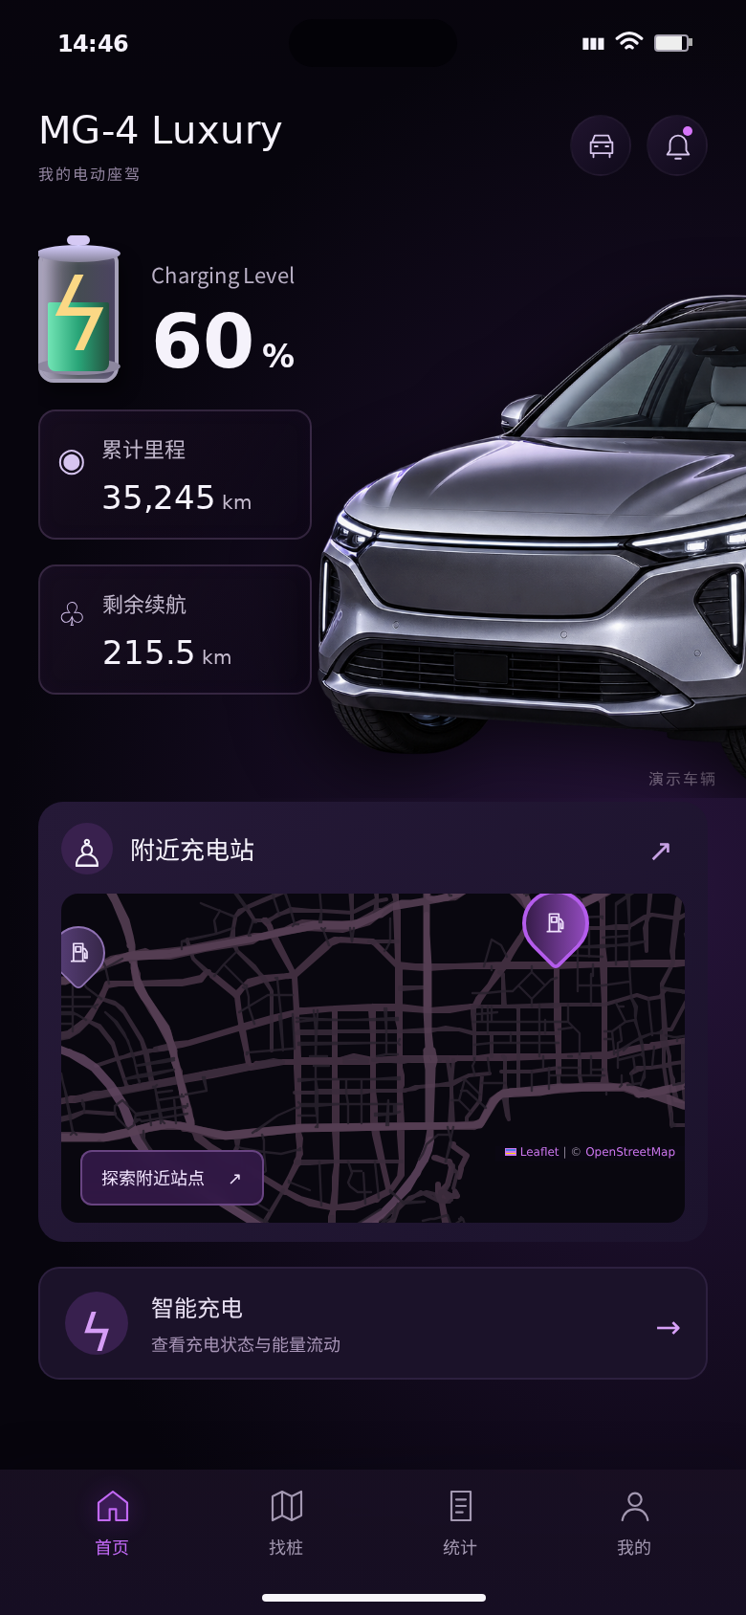
ELECTRA / EV CHARGING PLATFORM · 第十一组
移动端：深紫色充电体验
• 车辆首页、站点地图、充电详情、充电中、统计、时段电价
• 本地深圳道路数据与地图标记；电桩筛选、限额预览
• 真实预约需要用户登录；车辆外观与默认电量是演示
2026.09.07 / 交付与答辩 09 / 24
Notes:
移动端参照用户提供的图片实现深紫色卡片、渐变按钮和车辆视觉。浏览无需登录，真正预约需要用户身份。默认车型、电池百分比和续航用于界面展示，不等同于车辆实时遥测。

Slide 10
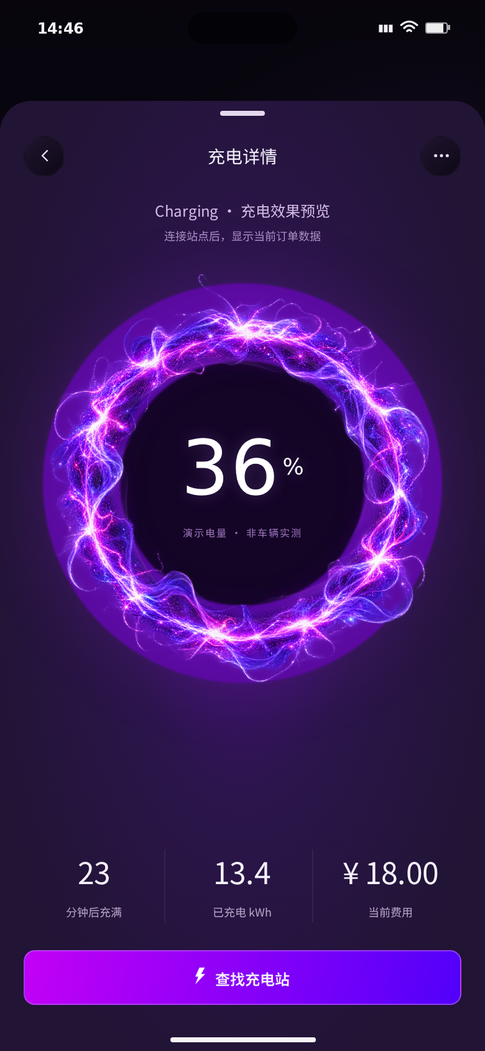
ELECTRA / EV CHARGING PLATFORM · 第十一组
充电中与用户操作
• 能量光环突出充电进度；结束充电操作固定可见
• 实际订单的电量、费用与状态由后端返回
• 保留 0.00 元与 0.0 kWh，不用演示数字覆盖零值
• 订单历史与钱包形成可回溯操作链
2026.09.07 / 交付与答辩 10 / 24
Notes:
这里展示充电状态页。视觉效果与数据分开处理，真实订单刚开始时费用为零，我们专门验证零值不会被演示值替换。操作结束后用户可回到订单历史查看结果。

Slide 11
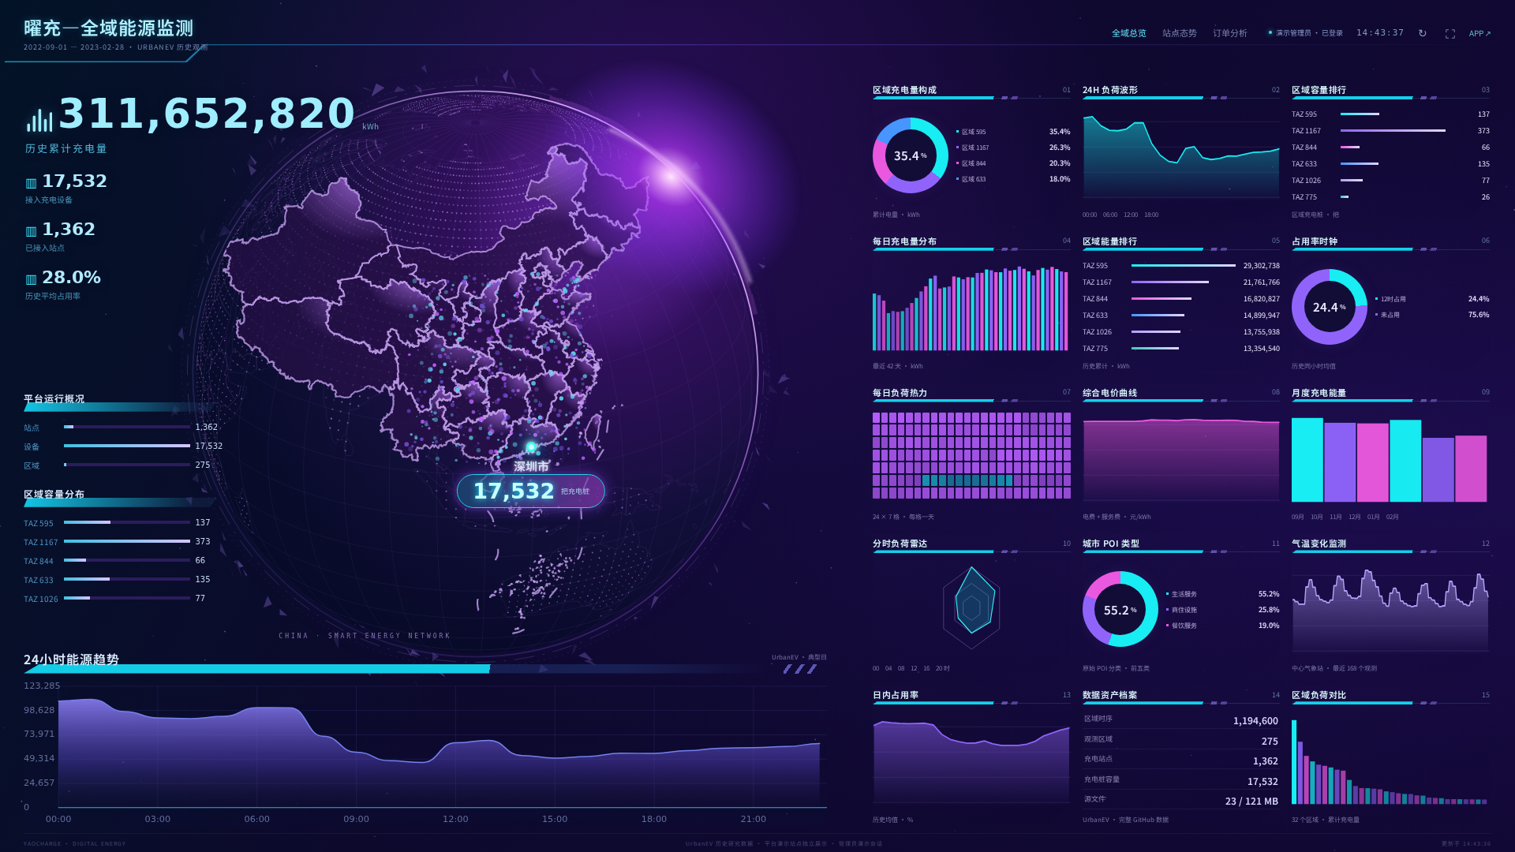
ELECTRA / EV CHARGING PLATFORM · 第十一组
运营总览：高密度历史分析
• 紫蓝色地球与中国轮廓，关键指标位于左侧
• 右侧 15 个细分图表，支持多维历史数据展示
• 当前业务 14 个站点 / 178 个电桩
• UrbanEV 历史与平台当前业务采用独立口径
2026.09.07 / 交付与答辩 11 / 24
Notes:
总览通过地球聚焦和密集图表呈现运营信息。必须区分当前平台的十四个站点、一百七十八个电桩，与导入的 UrbanEV 历史记录，不能把历史数据当作当前实时业务规模。

Slide 12
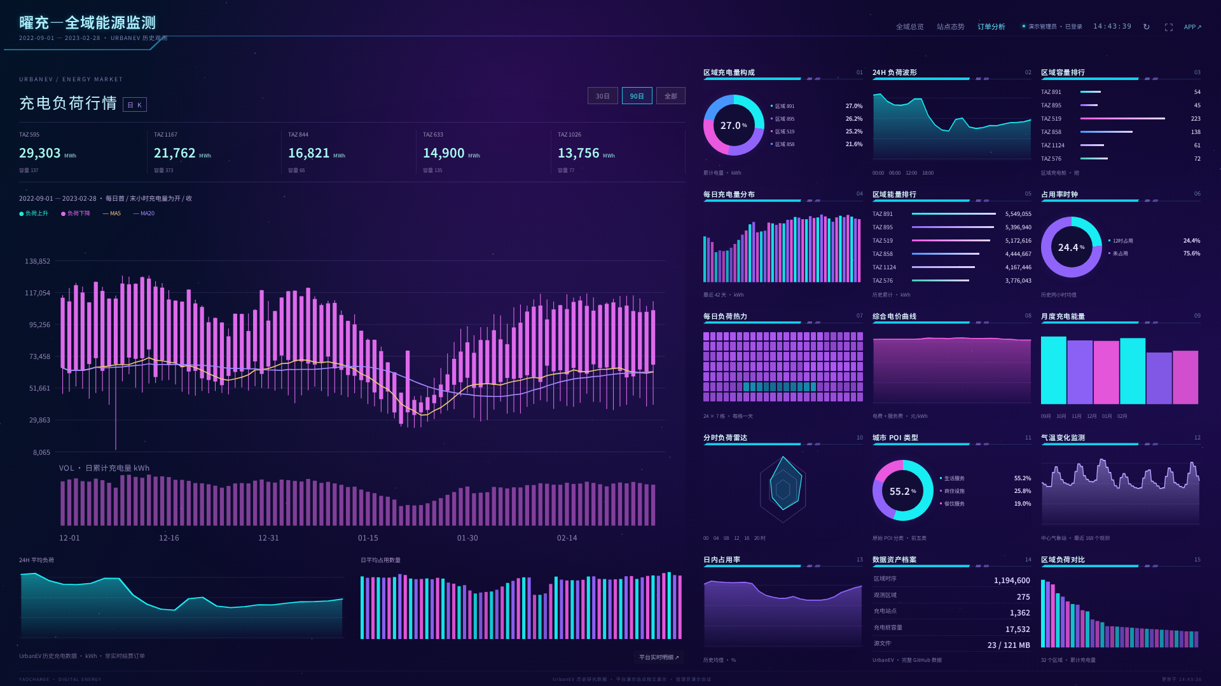
ELECTRA / EV CHARGING PLATFORM · 第十一组
站点态势与订单分析
• 站点态势：深圳行政区域聚焦与空间分布
• 订单分析：股票走势式主图、均线、成交量式柱图
• 30 / 90 / 181 天切换，三屏合计 45 个右侧小图
• 演示大屏默认只读管理员身份；管理写操作仍校验权限
2026.09.07 / 交付与答辩 12 / 24
Notes:
三屏保持统一视觉语言，但主图承担不同任务。站点页强调空间分布，订单分析用趋势与均线呈现时间变化。默认演示令牌只有读取权限，与真实管理账号不同。

Slide 13
ELECTRA / EV CHARGING PLATFORM · 第十一组
UrbanEV：原始文件到可视化
• 固定 Git 提交下载，保存文件散列与导入元数据
• GitHub data 目录 23 个原始文件完整归档
• 1,362 条站点记录；1,194,600 条区域小时观测
• 2022-09-01 至 2023-02-28：275 区域 × 4,344 小时
2026.09.07 / 交付与答辩 13 / 24
Notes:
数据来自 UrbanEV 开源仓库。我们导入的是该提交的 data 目录，不包括外部网盘上另行发布的资料。二十三个文件保留原始字节并核对散列，六种指标按区域与小时对齐后形成一百一十九万余条观测。

Slide 14
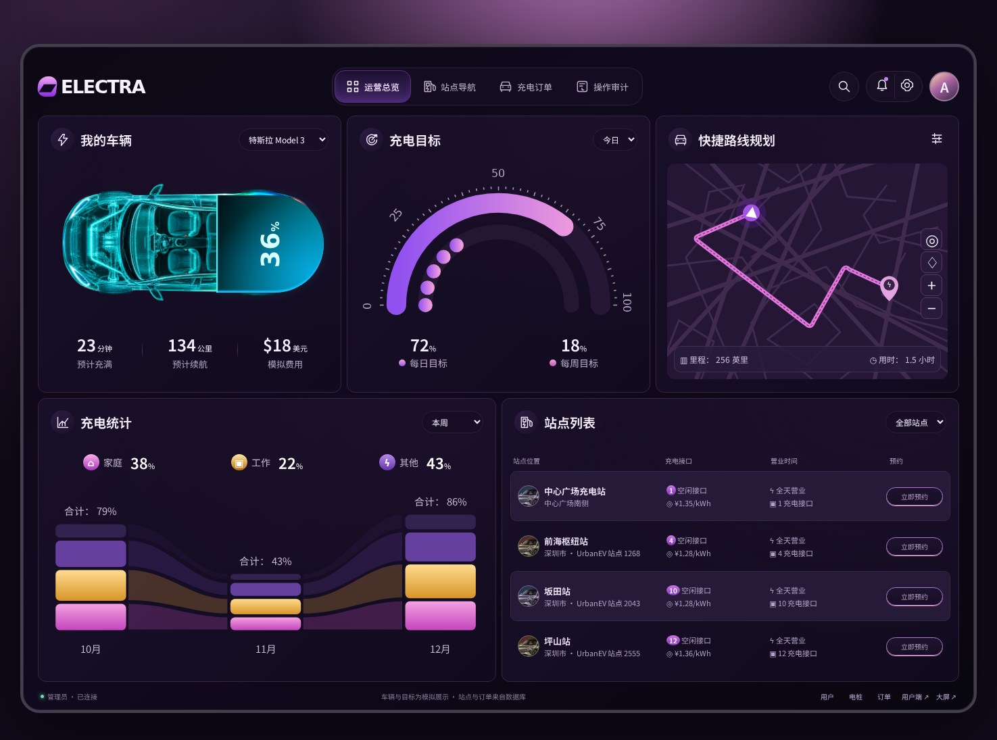
ELECTRA / EV CHARGING PLATFORM · 第十一组
管理员 Dashboard：视觉与操作
• 三上二下卡片：透视车、半圆目标、路线、流带与站点
• 运营总览 / 站点导航 / 充电订单 / 操作审计 / 负荷预测
• 管理抽屉覆盖用户、站点、电桩、订单、资金与设置
• 默认全权限模拟账号；真实变更入库并记录审计
2026.09.07 / 交付与答辩 14 / 24
Notes:
管理员后台按指定参考图复刻布局、色彩和关键图形，使用真实站点列表。深层管理通过抽屉和表单打开。独立开发开关开启时默认签发全权限管理员会话，其他环境默认关闭。

Slide 15
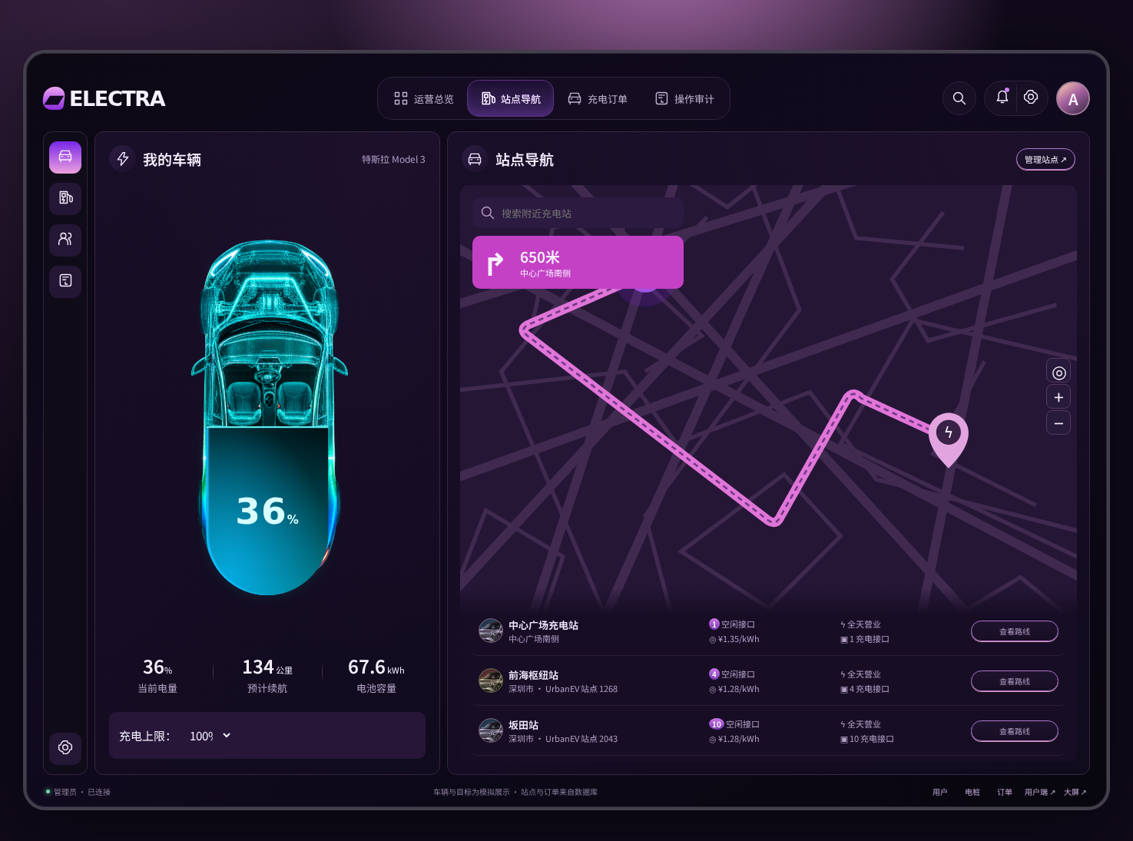
ELECTRA / EV CHARGING PLATFORM · 第十一组
站点与全权限管理
• 站点导航：竖向透视车辆与大幅路线示意
• 用户资料/冻结、站点及设备增删改、设备故障恢复
• 代预约、启动、取消、结算；调账、账本及部分退款
• 模拟路线不提供真实导航；车辆与目标不作计费依据
2026.09.07 / 交付与答辩 15 / 24
Notes:
站点页延续参考图的空间构图。管理员可以代用户完成完整充电流程，但不能绕过余额、设备占用和历史保留约束。路线与车辆是视觉演示，订单和账本来自数据库。

Slide 16
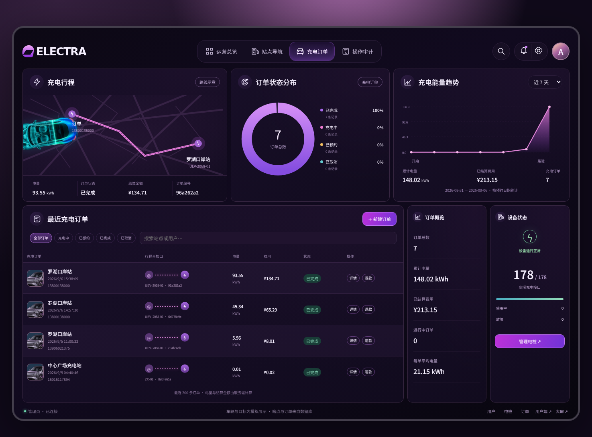
ELECTRA / EV CHARGING PLATFORM · 第十一组
充电订单：充电旅程与订单分析
• 路线示意、订单状态环图、每日能量曲线
• 带站点缩略图与连接示意的订单列表
• 支持状态筛选、搜索、详情、启动、取消、结束与退款
• 摘要取已加载订单；设备可用率取当前设备状态
2026.09.07 / 交付与答辩 16 / 24
Notes:
这一页先由图像生成工具产出与首页一致的视觉概念，再提取路线卡、环图和订单条目并实现为真实网页。所有数字由服务端记录计算，路线仅为示意，空白日期显示零。

Slide 17
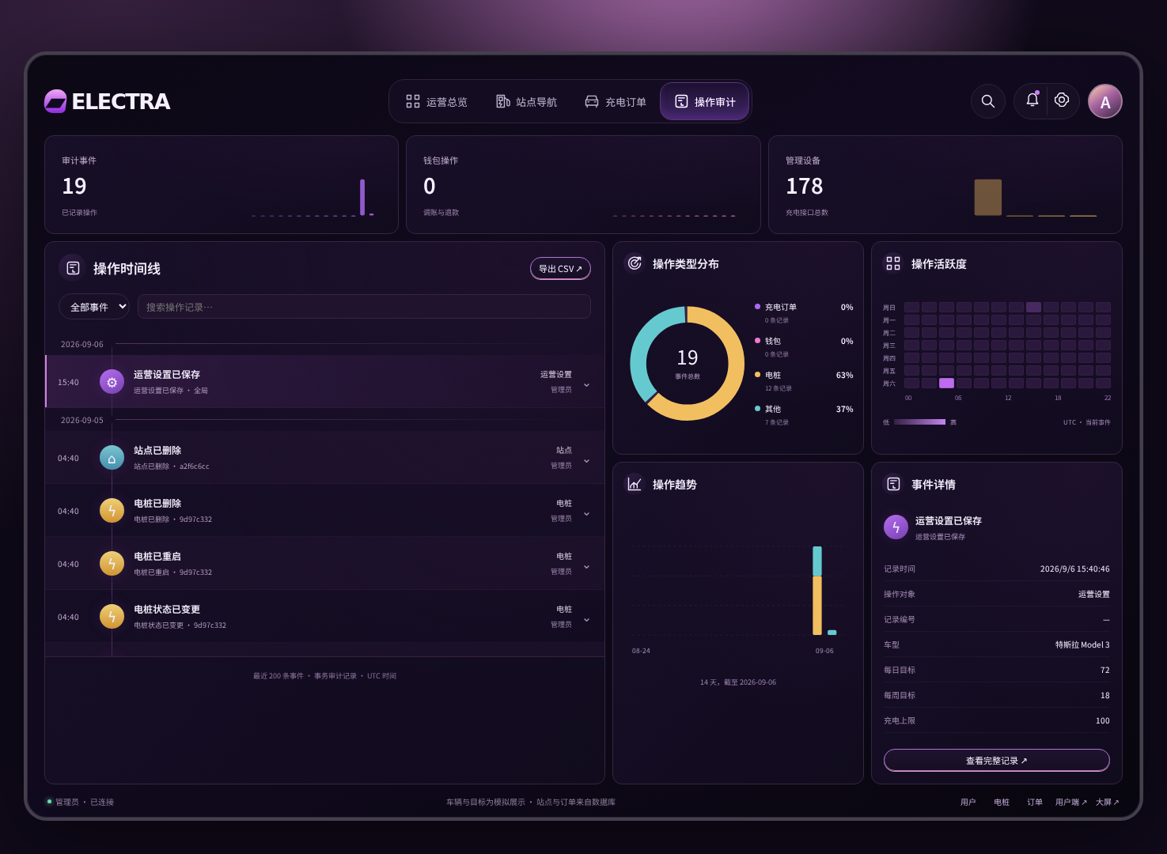
ELECTRA / EV CHARGING PLATFORM · 第十一组
操作审计：从日志表到审计时间线
• 按日期分组的彩色事件节点，点击联动详情
• 操作构成环图、UTC 星期/小时热力图、14天活动柱图
• 类型筛选、关键词搜索、完整记录查看及 CSV 导出
• 审计数据不补造；无事件时保留真实空状态
2026.09.07 / 交付与答辩 17 / 24
Notes:
History 用可交互时间线呈现审计记录。右侧图表展示实际操作构成和时间分布，选中事件后同步显示详情。界面延续紫黑卡片与粉紫、金色、青色点缀，同时保留完整操作标识便于核对。

Slide 18
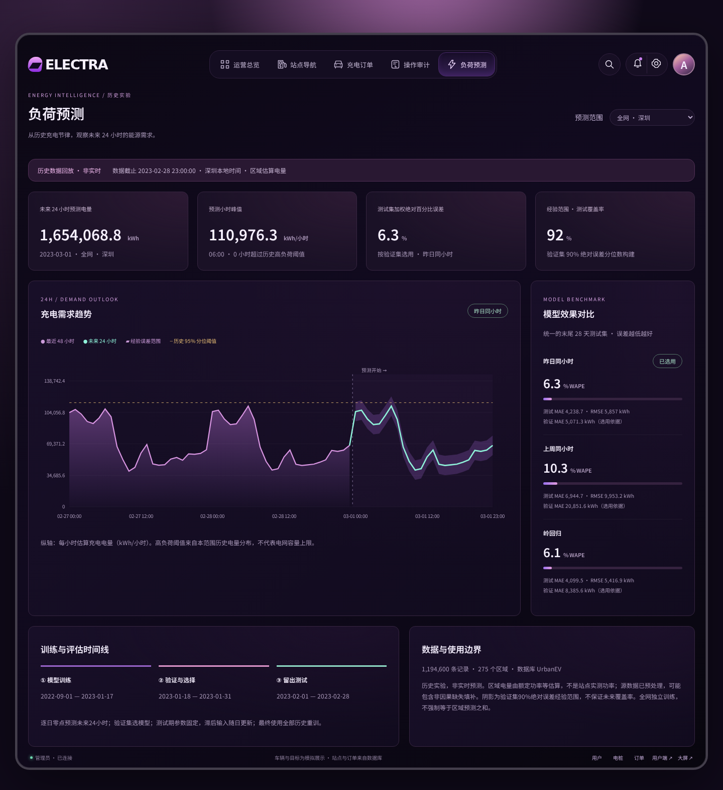
ELECTRA / EV CHARGING PLATFORM · 第十一组
负荷预测：历史实验已接入
• 管理员第五页：全网与 275 个区域的未来 24 小时预测
• 最近48小时、预测曲线、经验误差范围与历史高负荷阈值
• 直接读取数据库119万条区域小时记录，训练岭回归
• 数据截止2023-02-28：预测2023-03-01，非实时结果
2026.09.07 / 交付与答辩 18 / 24
Notes:
负荷预测已真正训练并接入管理员界面。输入是数据库的区域小时估算电量，不是演示订单或站点实测功率。页面同时显示数据日期、模型比较和范围说明。全网和区域分别建模，训练脚本与系数产物可复现。

Slide 19
ELECTRA / EV CHARGING PLATFORM · 第十一组
模型评估：先与简单基线比较
• 时间划分：1月17日前训练，1月18—31日验证，2月测试
• 全网测试 WAPE：昨日6.260%、上周10.257%、岭回归6.055%
• 仅按验证期选模型：全网仍采用昨日基线，99区域采用岭回归
• 提升有限；六个月估算数据不代表当前实测效果
2026.09.07 / 交付与答辩 19 / 24
Notes:
每个预测起点只使用之前的历史。测试期逐日预测24小时，参数固定；模型选择只看验证集，不能因测试集岭回归略好就改选。最后才使用全部历史重新拟合用于下一日展示。WAPE不是准确率。源数据可能有非因果预处理，误差范围是经验范围而非严格置信保证。

Slide 20
ELECTRA / EV CHARGING PLATFORM · 第十一组
管理资金：权限完整、约束保留
• 资金操作：用户行锁、幂等键与钱包账本
• 重复退款只记一次；累计退款不超过结算金额
• 活动订单禁止改设备参数、负向调账；历史数据保留
• 日志写入失败时，订单与电桩更新一起回滚
2026.09.07 / 交付与答辩 20 / 24
Notes:
全权限表示管理员可发起所有业务操作，不表示可以破坏账务约束。我们通过并发重复调账、重复退款和超额退款测试验证边界。通过制造日志外键失败，确认日志与业务状态处在同一事务。

Slide 21
ELECTRA / EV CHARGING PLATFORM · 第十一组
核心服务：既有验证证据
• 后端 smoke：认证、充值幂等、设备管理、充电与 WebSocket
• 隔离模式验证：两用户争抢同一电桩，仅一个成功
• 验证余额耗尽结算、重复结束不重复扣款、预约过期释放
• 数据导入校验、数据库实际恢复、浏览器交互另附日志
2026.09.07 / 交付与答辩 21 / 24
Notes:
测试不只检查页面能打开。我们用隔离数据库模式同时发送预约请求，验证只允许一个成功；并通过推进服务端时间验证余额耗尽和过期释放。所有结论对应交付包内日志，浏览器夹具测试与真实后端测试分别记录。

Slide 22
ELECTRA / EV CHARGING PLATFORM · 第十一组
部署与交付
• Python 3.12 + PostgreSQL 14；wheel / 源代码两种安装方式
• 独立 tmux 会话 assignment-public：web 与 funnel 两个窗口
• Tailscale Funnel 公网 HTTPS 入口；与本次对话进程分离
• 完整私有备份 + 整理版源码数据包 + 可恢复数据库备份
2026.09.07 / 交付与答辩 22 / 24
Notes:
当前服务与 Funnel 运行在独立 tmux 会话中，终端断开不影响运行。但机器重启后仍需启动脚本，公网可用性也取决于主机与 Tailscale 服务。本次打包同时提供私有环境快照和便于迁移的整理版，恢复以逻辑数据库备份为准。

Slide 23
ELECTRA / EV CHARGING PLATFORM · 第十一组
限制与后续工作
• 开发 OTP、模拟充电与演示数据不能等同于商用接桩
• 无真实支付、硬件遥测或已验证的高并发性能结论
• 待完成：正式认证、支付与设备协议接入
• 后续：峰谷策略、可观测性、负载测试与部署自动化
2026.09.07 / 交付与答辩 23 / 24
Notes:
目前项目完成课程演示所需的业务闭环与可视化，但不是商用充电平台。我们没有接入真实支付和设备协议，也没有用百万条历史数据证明系统具备百万用户并发能力。下一步推进真实认证、支付和设备协议，并开展负载与稳定性测试。

Slide 24
ELECTRA / EV CHARGING PLATFORM · 第十一组
演示路径与讨论
• 1 分钟：APP 首页 → 站点 → 电桩详情
• 2 分钟：用户登录 → 充值 → 预约 → 启停 → 历史
• 1 分钟：三屏切换 → 站点聚焦 → 趋势范围
• 1 分钟：管理员代预约、调账/退款与审计日志
2026.09.07 / 交付与答辩 24 / 24
Notes:
最后按这条五分钟路径演示。操作前确认公网和本地健康检查，账户不足时先充值；若网络异常，直接切换本地地址与截图材料。欢迎老师针对事务、权限边界、数据口径与后续实现提问。

